Slide 1

Kemal Alper küçük
YAPAY SİNİR AĞLARI
ARTIFICAL NEURAL NETWORK
20410082007

Slide 2
Artıfıcal neural network – yapay sinir ağları
Bu eğitimimizde genel olarak YSA nedir, tarihçesi, kullanım ve uygulama alanları, mimarisi, nasıl çalıştığı, aktivasyon fonksiyonu, Geri Yayılım konusu ve bir veri seti örneği ile genel olarak YSA'yı anlayacağız.
YSA'nın yanında Sinir Sisteminden de bahsedilmektedir.

Slide 3
Yapay sinir ağları tarihçesi
1943 yılında Warren S. McCulloch ve Walter Pitts'in "Sinirsel Aktivitede Bulunan Fikirlerin Mantıksal Hesabı" adlı makalesi yayınlandı. Bu makaleden çıkan ana fikirlerden birisi, ikili eşiği olan nöronların "Boolean" mantığıyla (1/0 veya True/False) karşılaştırılmasıydı.
1958 yılında Frank Rosenblatt'ın "Perceptron: Beyinde Bilgi Depolama ve Organizasyon İçin Olasılıksal Bir Model" makalesinde belgelenen algılayıcının geliştirilmesiyle tanınır. Bu çalışma McCulloch ve Pitts'in çalışmasını bir adım ileri götürmüştür. Rosenblatt bu çalışmada IBM 704'den yararlanmıştır.

Slide 4
1960 yılında Widrow ve Hoff, Multilayer Perceptron yapısına geçen ilk çalışmayı yapmışlardır.
1974 yılında Paul Werbos ABD'de "Geri Yayılım" fikrini sinir ağları uygulamasını doktora tezine not eden ilk kişidir.
1989 yılında Yann LeCun, Geri Yayılımdaki kısıtlamaların kullanımının ve bunun sinir ağı mimarisine entegrasyonunun algoritmaları eğitmek için nasıl kullanılabileceğini gösteren bir makale yayınladı. Bu makale ABD Posta Servisi tarafından sağlanan elle yazılmış posta kodu rakamlarını tanımak için bir sinir ağından başarıyla yararlanıldı.

Slide 5
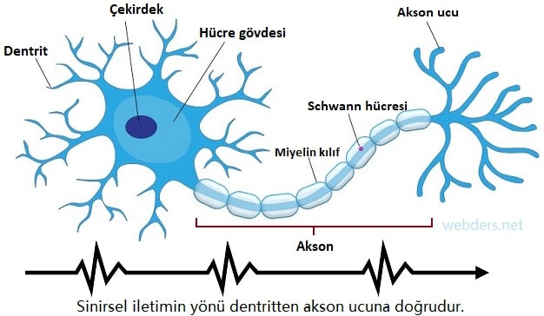
İnsan Sinir sistemi nedir
Bizlerin YSA'dan önce Sinir sistemimizi tanımamız gerekiyor. Çünkü YSA'nın mimarisinin ilham kaynağı insan beynidir.
Sinir sistemi ve/veya sinir ağı, canlıların içsel ve dışsal çevresini algılamasına yol açan, bilgiyi elde eden ve edilen bilgiyi işleyen, vücut içerisinde hücreler ağı sayesinde sinyalleri farklı bölgelere iletimini sağlayan organların, kasların aktivitelerini düzenleyen bir sistemdir.
Sinir hücrelerine "Nöron" adı verilir. Nöronlar "Dendrit(Algılayıcı), Hücre, Çekirdek, Akson ve Akson Ucu(Sinaps-İletici)"den oluşurlar. Bilgiler "Dendritten" algılanıp, Aksondan geçerek, Akson Ucundan beynimize iletilir.

Slide 6
Yapay Sinir Ağları Nelerdir
Yapay Sinir Ağları, insan beynine benzeyen katmanlı bir yapıda birbirine bağlı düğümleri/nöronları kullanan ve "Derin Öğrenme" adı verilen bir tür "Makine Öğrenmesi" sürecidir. YSA'da amaç, insan sinir sistemini taklit ederek karar verebilen ve yorum yapabilen makineler oluşturmaktadır.
Yapay Sinir Ağlarında bulunan nöronlar, beyinde yer alan nöronlardan farklı olarak belirli katmanlar üzerinde birbirlerine bağlanmaktadır. Örneğin, basit bir ağda girdi katmanı, Gizli Katman ve Çıktı Katmanı bulunmaktadır. Girdi katmanı, girdi verilerimizin bulunduğu katmandır. Gizli Katmanlar ise nöronların bulunduğu katmanlardır. Çıktı katmanı ise sonuç olarak en son işlemin yapıldığı, nöronları barındıran katmandır ve bu katmanda tahmin sonucu elde edilir.
YSA, biyolojik sinir ağları taklit eden sentetik ağlardır. (Egrioglu, Aladag, Yolcu, Uslu & Basaran, 2009)

Slide 7
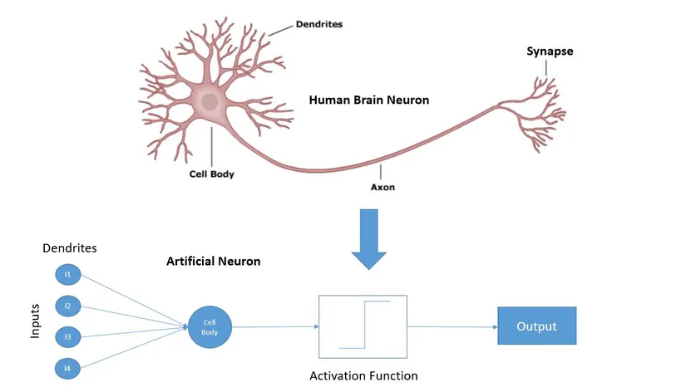

Slide 8
Hangi Aktivasyon Fonksiyonu Tercih Edilmelidir
Her bir Aktivasyon Fonksiyonunun kendine özgü avantaj ve dezavantajları vardır. Çok sınıflayıcı fonksiyonlar olarak geniş aralıkta aktive olmasından dolayı Hiperbolik tanjant ya da modelim biraz daha yavaş öğrenebilir derseniz Sigmoid Fonksiyonu kullanılabilir. Ama ağınız çok derinse ve işlem yükü önemli bir problemse ReLU tercih edilebilir. ReLU'daki gradyanların ölmesi sorununa çözüm olarak Leaky ReLU kullanılabilir.
Yani Aktivasyon Fonksiyonu tüm bu bilgiler ve sizin yapay öğrenme modelinizin gereksinimlerine göre karar vermeniz gereken kritik bir optimizasyon problemidir.

Slide 9
Yapay Sinir Ağları Uygulama ve Kullanım Alanları
Havacılık: Otopilot uçaklar, Uçak arıza tespiti.
Otomotiv: Otomobil yönlendirme sistemleri.
Askeri: Hedef izleme, nesne ayırt etme, yüz tanıma, sinyal/görüntü tanıma.
Elektronik: Çip arıza analizi, makine görüşü.
Finans: Kredi danışmanı, tahvil derecelendirmesi, portföy programı, para birimi değeri tahmini, kredi başvuru değerlendirme.
Endüstri: Kalite analizi, ürün tasarımı ve analizi, kimyasal ürün analizi, makine bakım analizi, planlama ve yönetim.
Tıbbi: Kanser hücresi analizi, EKG analizi, protez tasarımı.

Slide 10
Telekomünikasyon: Otomatik bilgi hizmetleri, gerçek zamanlı konuşma dili çevirisi.
Ulaşım: Kamyon fren sistemi teşhisi, yönlendirme sistemleri.
Yazılım: Yüz tanıma, optik karakter tanıma, örüntü tanıma.
Zaman Serisi Tahmini: Hisse senetleri, doğal afetler hakkında tahminler.
Sinyal İşleme: Ses sinyali işleme, işitme cihazlarında uygun şekilde filtreleme yapma.
Kontrol: Fiziksel araç direksiyon kararlarını verme.
Anomali Tespiti: Olağandışı bir şey meydana geldiğinde çıktı üretme.

Slide 11
Yapay Sinir Ağları Ne İçin Kullanılır
Pek çok sektörde kullanım alanına sahiptir bunlar:
Görüntü işlemenin bütün alanları,
Konuşma tanıma,
Doğal dil işleme,
Öneri altyapıları,
Tıbbi görüntü sınıflandırması ile tıbbi tanı,
Sosyal ağ filtreleme ve davranışsal veri analizi aracılığıyla hedeflenen pazarlama,
Finansal tahminlerde bulunma,
Elektrik yükü ve enerji talebi tahmini,
Süreç ve kalite kontrolü,
Kimyasal bileşik tanımlama vb.

Slide 12
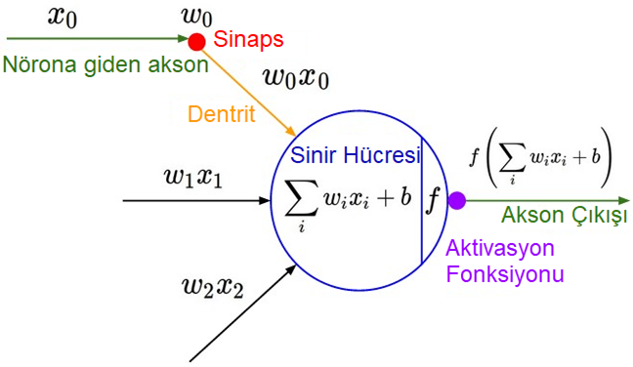
Yapay Sinir Ağları Mimarisi
Perceptron: En basit YSA mimarisidir. Perceptron, girdileri ve çıktıları sayısal değerlerdir ve her giriş bağlantısı bir ağırlık ile ilişkilendirilir.
Input weıghts toplamı bir aktivasyon fonksiyonundan geçirilir ve bir çıktı oluşur. Kısaca perceptron bir girdi katmanı ve bir çıktı katmanından oluşur.
Matematiksel formülü de şu şekilde gösterilir
z = w1x1 + w2x2 + ... + wnxn

Slide 13
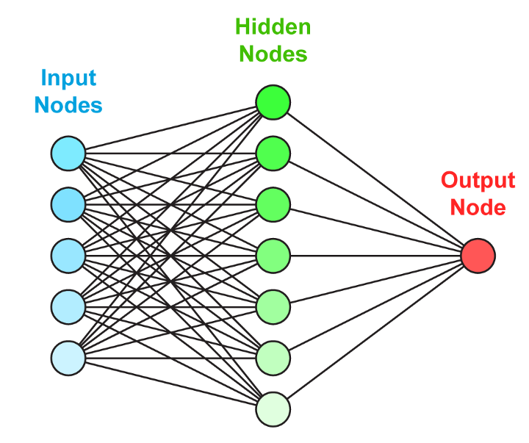
Perceptron'un nasıl çalıştığını anlarsak aslında YSA'yı daha iyi anlamış oluruz. Beynimizdeki bir nöron diğer nöronu tetikler ve iki nöron arasında bir bağlantı güçlenir. Perceptron da bu şekilde çalışır. Ilk başta rastgele ağırlıklar ile bir tahminde bulunur, bu tahminin gerçek değere yakın olması için ağırlıklar öğrenilir.
Bir süre sonra Perceptron'un zayıf yönleri ortaya çıktı. Bu teknik ile Lineer (Doğrusal) olmayan basit problemler bile çözülemez oldu. Perceptronların bu zayıf yönünü aşmak için Çok Katmanlı Perceptron (Multilayer Perceptron – MLP) tekniği bulundu. MLP, Perceptronların bir araya gelmesiyle oluşur. Perceptronlar ile çözülemeyen problemler MLP ile çözülmeye başlandı.

Slide 14
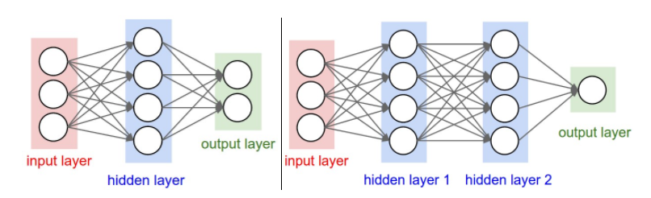
Sol tarafta tek katmanlı YSA modelinde 4+2=6 (yani 4 Hidden Layer, 2 Output Layer) nöron bulunmaktadır (giriş katmanları hariç). [3x4]+[2x4]=20 ağırlık ve 4+2=6 bias değeri olmak üzere toplamda 26 adet öğrenilmesi gereken parametre vardır.
Sağ tarafta iki gizli katmanlı YSA modelinde ise 4+4+1=9 nöron, [3x4]+[4x4]+[1x4]=12+16+4=32 ağırlık ve 4+4+1=9 bias değeri olmak üzere toplamda 41 adet öğrenilmesi gereken parametre vardır.

Slide 15
Çok Katmanlı Perceptron (Multılayer Perceptron)
Input layer, bir veya daha fazla Hidden Layer ve Output Layer'dan oluşmaktadır.
Bir YSA, birden fazla Hidden layer içerdiği zaman "Derin Sinir Ağı" olarak adlandırılır. DSA, art arda gelen katmanlardan oluşur. MLP'ler, Perceptron'un çözemediği Lineer olmayan problemleri çözebiliyordu ama nasıl eğitilecekti ? MLP'leri eğitmek için 1986 yılında Geri Yayılım (Backpropagation) algoritması bulundu. Bu algoritma günümüzde hala kullanılan Gradyan İniş (Gradient Descent) tekniğidir.

Slide 16
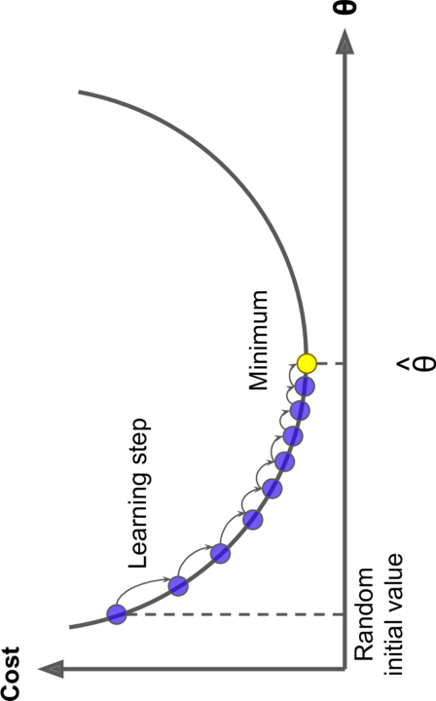
Gradyan iniş tekniği ile ağ üzerinde ileri giderek hatayı azaltmak için model parametreleri ayarlanır. Bu iileri gidişler, çözüme ve optimal weights(ağırlıkları) bulana kadar tekrar eder. Aslında buna "Epoch" da denmektedir.

Slide 17
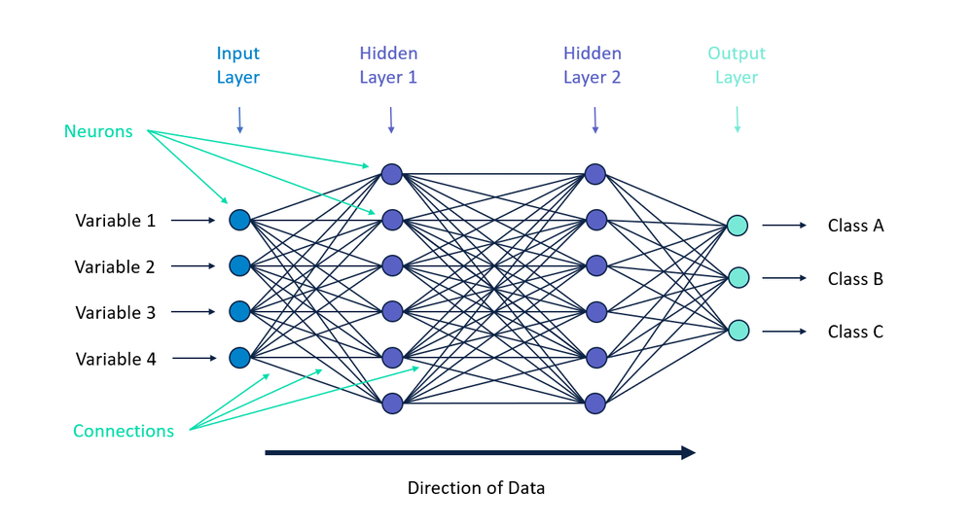
15 nöron ve toplamda 93 öğrenilmesi gereken parametreli mlp örneği

Slide 18
Sinir Ağları Nasıl Çalışır
Yukarıda Perceptron MLP ve Layer'dan bahsettik ama biraz daha derine inersek "YSA Nasıl Çalışır" anlamış olacağız.
YSA, bir sorunu çözmek için birlikte çalışan yapay nöronlardan meydana gelir. Yapay nöronlar, düğüm adı verilen yazılım modülleridir ve YSA, özünde matematiksel hesaplamaları çözmek için bilgi işlem sistemlerini kullanan yazılım programları veya algoritmalardır. Bu nöron/düğümler 3 katmandan oluşur.
Input Layer: Veriler YSA girdi katmanından girer. Girdi düğümleri, verileri işler, analiz eder ve sınıflandırır, ardından bir sonraki katmana eğitilmesi üzerine gönderilir.

Slide 19
Hidden Layer: Gizli katmanlar, verileri ya "Input Layer'dan" ya da diğer "Hidden Layer'dan" alır. Yapay sinir ağlarında çok sayıda Hidden Layer bulunabilir. Her bir Hidden Layer, bir önceki katmanın çıktılarını analiz eder, daha ayrıntılı şekilde işler ve bir sonraki katmana aktarır.
Buradaki yapay nöronlar/düğümler girilen verileri kendi kendine eğiterek en iyi çıktıyı vermeyi hedeflemektedir.

Slide 20
Output Layer: Çıktı katmanı, Yapay sinir ağı tarafından işlenen tüm verilerin nihai sonucunu verir. Bu katman, bir veya daha fazla nörona/düğüme sahip olabilir. Sınıflandırma probleminde çıktı katmanı sonucu "1/0", "Evet/Hayır" gibi tek bir çıktı düğüme de sahip olabilirken, çoklu sınıflandırma problemlerinde de birden fazla çıktı nöron/düğümden de oluşabilir.

Slide 21
Derin Sinir Ağı Mimarisi
DSA veya Derin Öğrenme Ağları, birbirine bağlı milyonlarca yapay nöronun yer aldığı birçok gizli katmana sahiptir. Ağırlık adı verilen bir sayı, bir düğüm ile diğeri arasındaki bağlantıları temsil eder.
Ağırlık, bir düğüm diğerini uyarıyorsa pozitif, bastırıyorsa negatif bir sayıdadır. Yüksek ağırlık değerine sahip düğümler, diğer düğümler üzerinde daha yüksek bir etkiye sahiptir.
Teorik olarak DSA herhangi bir girdi türünün herhangi bir çıktı türüyle eşleştirilebilir. Bununla birlikte diğer makine öğrenimi yöntemlerine kıyasla çok daha fazla eğitime ihtiyaç duyarlar. Daha basit bir ağın ihtiyaç duyabileceği yüzlerce veya binlerce eğitim verisi örneğine kıyasla, milyonlarca örneğe ihtiyaç duymaktadırlar.

Slide 22
Yapay Sinir Ağlarının türleri
Özyinelemeli Sinir Ağları (RNN): Daha karmaşık bir sinir ağı olan RNN, bir işlem düğümünün çıktısını alır ve bilgiyi ağa geri iletir. Bu teorik "öğrenme" ve ağın iyileştirilmesi ile sonuçlanır. Her düğüm, geçmiş süreçleri depolar ve bu tarihsel süreçler, gelecekte işleme sırasında yeniden kullanılır.
İleri Beslemeli Sinir Ağları (FFNN): Daha basit sinir ağlarından biridir. Giriş düğümleri aracılığıyla bilgiyi tek yönde iletir, bu bilgi çıkış moduna ulaşana kadar bu tek yönde işlenmeye devam eder. İleri Beslemeli sinir ağı, işlevsellik için gizli katmanlara sahip olabilir ve bu tür en sık yüz tanıma teknolojileri için kullanılır.

Slide 23
Evrişimli Sinir Ağları (CNN): Verilerin kategorilere ayrıldığı birkaç katmana sahiptir. Bu ağlar bir girdi katmanına, bir çıktı katmanına ve aralarında gizli çok sayıda evrişim katmanına sahiptir. Katmanlar, değerli çıktılar oluşturana kadar daha fazla parçalanan bir görüntünün alanlarını kaybeden özellik haritalarını oluşturur. Bu katmanlar havuzlanabilir veya tamamen bağlanabilir ve bu ağlar özellikle görüntü tanıma uygulamaları için faydalıdır.

Slide 24
Evrişimsiz Sinir Ağları (DNN): Evrişimlinin tersine çalışır. Ağın uygulaması, evrişimli bir ağın altında önemli olarak kabul edilmiş olabilecek öğeleri tespit etmektir. Bu öğeler, büyük olasılıkla evrişimli sinir ağı yürütme işlemi sırasında atılmış olurdu. Bu tür sinir ağı, görüntü analizi veya görüntü işleme içinde yaygın olarak kullanılır.
Modüler Sinir Ağları (MNN): Birbirinden bağımsız olarak çalışan birkaç ağ içerir. Bu ağlar, bir analiz işlemi sırasında birbirleriyle etkileşime girmezler. Bunun yerine, bu işlemler karmaşık, ayrıntılı bilgi işlemlerinin daha verimli bir şekilde yapılmasına izin vermek için yapılır.

Slide 25
Aktivasyon Fonksiyonu
YSA doğrusal olmayan gerçek dünya özelliklerini tanıtmak için aktivasyon fonksiyonuna ihtiyaç duyarız. Temel olarak basit bir Yapay Sinir Ağında "x" girdiler, "w" ağırlıklar olarak tanımlanır ve ağın çıkışına aktarılan değere f(x) yani aktivasyon işlemi uygularız. Daha sonra bu nihai çıkış ya da bir başka katmanın girişi olacaktır.
Aktivasyon fonksiyonuna ihtiyaç duyma sebebimiz YSA'nın Evrensel Fonksiyon Yakınsayıcıları olarak tasarlanmış ve bu hedefte çalışması istenmektedir. Bu herhangi bir fonksiyonu hesaplayabilip öğrenme yetisine sahip olmaları gerektiği anlamına gelmektedir. Doğrusal olmayan aktivasyon fonksiyonları sayesinde ağların daha güçlü öğrenmesi sağlanabilir.

Slide 26
Ağırlıklar ile ilgili hata değerlerini hesaplamak için Yapay Sinir Ağında hatanın Geriye Yayılım algoritması uygulanmaktadır. Optimizasyon stratejisini belirlemek ve hata oranını minimize etmek gerekmektedir. Uygun optimizasyon algoritmasını seçmek de ayrı bir konudur.
Her zaman yapılacak iş: Girişler ile ağırlıkları çarp, bias ile topla ve aktivasyon uygula !

Slide 27
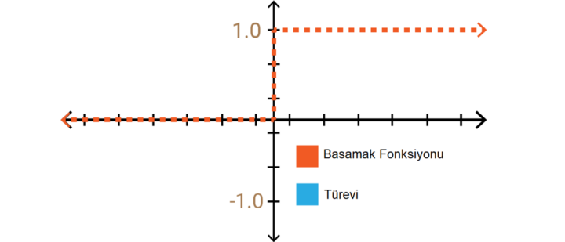
Aktivasyon Fonksiyonu Türleri
Basamak (Step) Fonksiyonu: İkili değer alan bir fonksiyondur ve tabiatı gereği ikili sınıflayıcı olarak kullanılır. Bu yüzden genellikle çıkış katmanlarında tercih edilir. Gizli katmanlarda türevi öğrenme değeri temsil etmediği için kullanılması tavsiye edilmez ve zaten karşınıza da çıkmayacaktır. Türevlenebilir bir fonksiyon düşünelim diyince akla hemen doğrusal fonksiyon gelir.

Slide 28
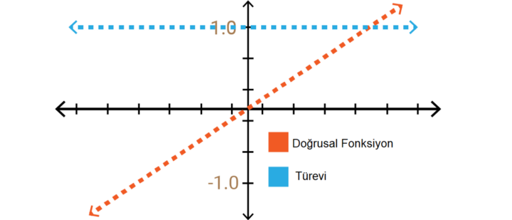
Aktivasyon Fonksiyonu Türleri
Doğursal (Linear) Fonksiyon: Bir dizi aktivasyon değeri üretir ve basamak fonksiyonundaki gibi ikili değerler değildir. Kesinlikle birkaç nöronu birbirine bağlamaya izin verir. Fakat bu fonksiyonun önemli bir sorunu var, Türevin sabit olması. Peki neden türevine ihtiyacımız var ve sabit olmasının olumsuzluğu nedir? Ne demiştik; Geriye Yayılım algoritması ile öğrenme işlemini nöronlar için gerçekleştirmiş oluyorduk.

Slide 29
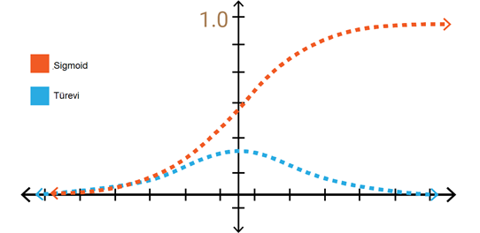
Aktivasyon Fonksiyonu Türleri
Sigmoid Fonksiyonu: Düşünün ki doğadaki çoğu problem doğrusal değil ve sigmoid fonksiyonunun kombinasyonları da doğrusal değil. O halde katmanları sıralayabiliriz. İkili olmayan fonksiyonları düşünelim. Aynı şekilde basamak fonksiyonundan farklı olduğu için türevlenebilirdir. Bu da demek oluyor ki öğrenme olayı gerçekleşebilecek.
Bu fonksiyonun bir diğer avantajı da doğrusal fonksiyonda olduğu gibi (-sonsuz, +sonsuz) ile karşılaşıldığında her zaman (0,1) aralığında değer üretir.

Slide 30
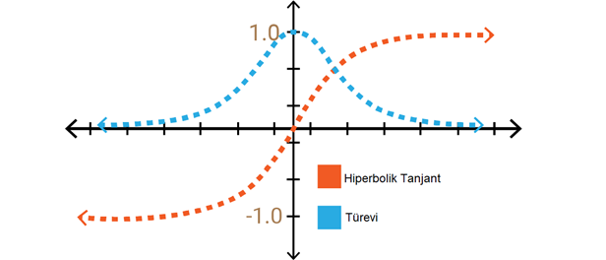
Aktivasyon Fonksiyonu Türleri
Hiperbolik Tanjant Fonksiyonu: Sigmoid fonksiyonuna çok benzer bir yapıya sahiptir. Ancak fonksiyonun aralığı bu kez (-1,+1) olarak tanımlanmaktadır. Sigmoid fonksiyonuna göre avantajı ise türevinin daha dik olması yani daha çok değer alabilmesidir. Bu daha hızlı öğrenme ve sınıflama işlemi için daha geniş aralığa sahip olmasından dolayı daha verimli olacağı anlamına gelmektedir.

Slide 31
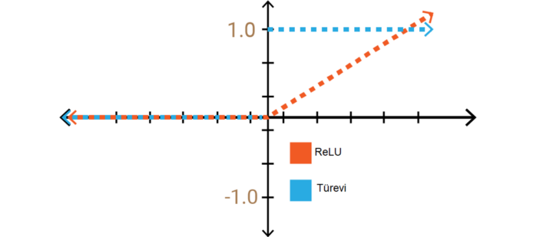
Aktivasyon Fonksiyonu Türleri
ReLU (Rectified Linear Unıt) Fonksiyonu: ReLU doğada doğrusal değildir. Aslına bakılırsa iyi bir tahmin edicidir. ReLU'nun kombinasyonları ile herhangi bir fonksiyona da yakınsamak mümkündür. O halde yine YS Ağımızda katmanları sıralayabileceğimiz anlamına geliyor.
Çok fazla nöronlu büyük bir sinir ağı hayal edelim, Sigmoid ve Hiperbolik Tanjant neredeyse tüm nöronların aynı şekilde aktive olmasına sebep oluyordu. Bu aktivasyon yoğun yani çok işlem gerektiriyor demektir. Ağdaki bazı nöronların aktif olup, aktivasyon seyrek yani verimli bir hesaplama yükü olsun isteriz. ReLU ile bunu sağlamış oluyoruz.

Slide 32
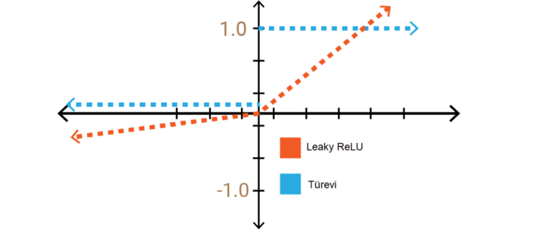
Aktivasyon Fonksiyonu Türleri
Sızıntı (Leaky) ReLU Fonksiyonu: ReLU Fonksiyona göre bu fonksiyon da negatif düzlemde sızıntı mevcuttur. Bu sızıntı değeri 0,01 olarak verilir eğer sıfıra yakın farklı bir değer verilirse fonksiyonun adı rastgele Leaky ReLU olarak değişmektedir. Sızdırılan ReLU'nun tanım aralığı -sonsuza doğru devam etmektedir. Bu 0'a yakın ama 0 olmayan değer sayesinde ReLU'daki ölen gradyanları yaşatmış yani öğrenmeyi negatif bölgedeki değerler için de sağlamış oluruz.

Slide 33
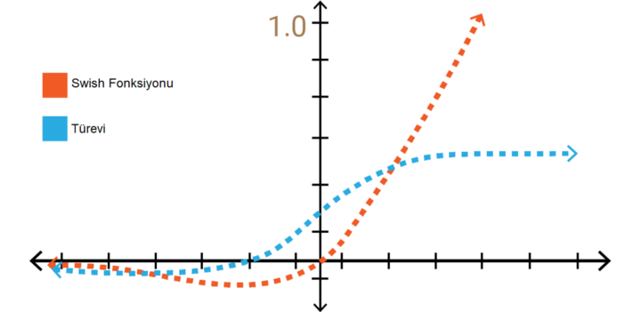
Aktivasyon Fonksiyonu Türleri
Swish Fonksiyonu: ReLU'dan en önemli farkı negatif bölgede değer alır. E, Leaky ReLU'da aynı şekilde değer alıyordu, ondan farkı ne? Swish'in negatif bölgede aldığı değerler doğrusal değildir. Diğer tüm aktivasyon fonksiyonları monotondur. Swish fonksiyonun çıktısının girdi arttığında bile düşebileceğine dikkat edin. Bu ilginç ve Swish'e özgü bir özelliktir.

Slide 34
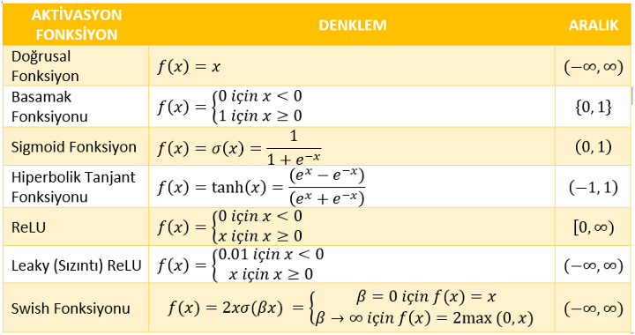
Aktivasyon Fonksiyonu Türlerinin Denklemleri

Slide 35
Geri yayılım (backpropagation)
1986 yılında ilk Rumelhart ve arkadaşları tarafından kullanıldığından beri popülerlik kazanmıştır. Geri yayılım algoritması, ağın çıktısının belirlendiği ileri besleme ve oluşan hatanın Gradyan'ı azaltacak şekilde geri yayılarak ağırlıkların güncellendiği geri besleme safhalarından oluşmaktadır.
Geri yayılım algoritması, delta kuralı ve Gradyan İnişi adı verilen tekniği kullanarak ağırlık uzayında hata fonksiyonunun minimum değerini arar. Hata fonksiyonunu en aza indiren ağırlık daha sonra öğrenme problemine bir çözüm olarak kabul edilir.

Slide 36
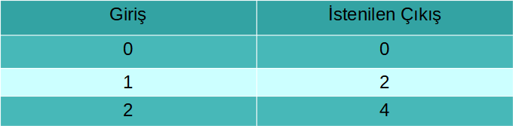
Geri Yayılım Nasıl Çalışır
Sadece Giriş ve İstenilen Çıkış değerlerimiz mevcut. Buna bir rastgele "W" değeri ekleyip modelimizin ne olduğunu görelim.

Slide 37
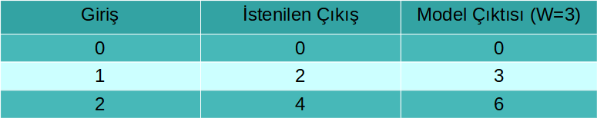
Model Çıktısı ile İstenilen Çıktı arasındaki farka dikkat edelim

Slide 38
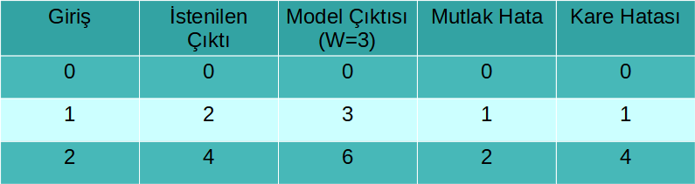
"W" değerimiz 3 iken Mutlak ve Kare Hatalarını görüyoruz. Şimdi "W" değerini 4 yapalım

Slide 39
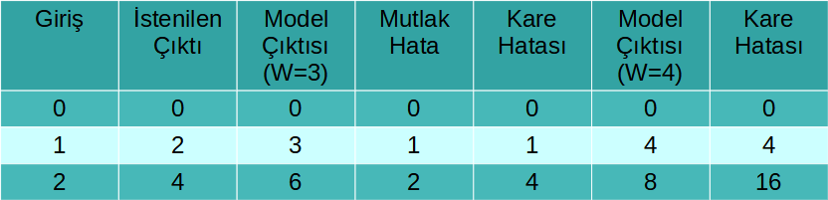
"W" değeri 4 olduğunda Kare Hatamız neredeyse 4 katı büyüklüğe ulaştı. Yani "W" değerini arttırmanın bir anlamı yok. Şimdi "W" değerini düşürelim ve farkı görelim.

Slide 40
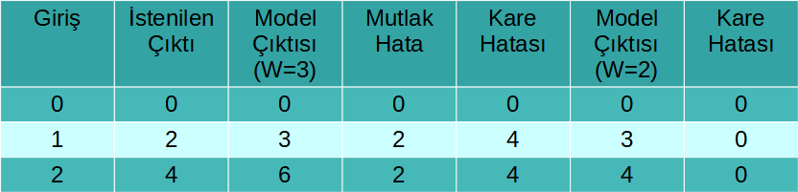
"W" değeri 2 olduğunda Model Çıktımız ve Kare Hatamız neredeyse en düşük seviyeye geldi. Bu çıkarımdan yola çıkarak "W" değerimizi bu çalışma için arttırmak yerine azaltmak daha sağlıklı sonuçlar almamızı sağlar.

Slide 41
Yukarıdaki tabloda ne yaptık:
"W" olarak rastgele bir ağırlık değerini başlattık ve ileriye doğru yayıldık.
Bir hata olduğunu fark ettik. Bu hatayı azaltmak için geriye doğru yayıldık ve "W" değerini arttırdık.
"W" değeri arttıkça hata artıyor, azaldıkça hata azalıyor ve bu sayede "W" değerini arttıramayacağımızı anladık.
Bu sefer geriye doğru yayılarak "W" değerini azalttık.
Hatanın azaldığını fark ettik.

Slide 42
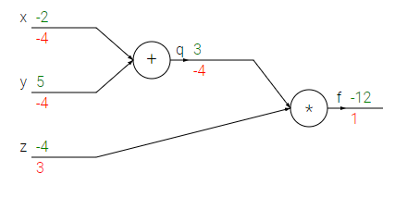
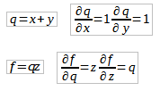
Gelin şimdi de Geri yayılımı matematiksel ifadeye dökelim
Şimdi f'den "Geriye Yayılalım" yani kısmi türev alarak geriye gelelim.

Slide 43

Kısmi türev alırken bir başka değinmemiz gereken matematiksel işlem ise "Zincir Kuralı"dır.
Zincir Kuralı: f'in y'ye göre türevini alırken eğer bir işlem daha varsa orada Zincir Kuralı'nı uygularız.

Slide 44
Kaynakça
https://evrimagaci.org/biyolojik-dizilimler-ve-derin-ogrenme-biyolojik-veri-setleri-yapay-zeka-arastirmalarinda-nasil-kullanilir-8766
https://tirendazakademi.medium.com/keras-i%CC%87le-yapay-si%CC%87ni%CC%87r-a%C4%9Flari-fb6b3e72070f
https://aws.amazon.com/tr/what-is/neural-network/
https://www.investopedia.com/terms/n/neuralnetwork.asp
https://www.ardamavi.com/2017/07/sinir-aglari.html
https://ayyucekizrak.medium.com/%C5%9Fu-kara-kutuyu-a%C3%A7alim-yapay-sinir-a%C4%9Flar%C4%B1-7b65c6a5264a
https://www.tutorialspoint.com/artificial_intelligence/artificial_intelligence_neural_networks.htm

Slide 45
http://veribilimci.org/yapay-sinir-aglari-ysa-nedir-bolum-1/
https://dergipark.org.tr/tr/download/article-file/398974
https://atcold.github.io/pytorch-Deep-Learning/tr/week02/02-1/
https://ayyucekizrak.medium.com/derin-%C3%B6%C4%9Frenme-i%C3%A7in-aktivasyon-fonksiyonlar%C4%B1n%C4%B1n-kar%C5%9F%C4%B1la%C5%9Ft%C4%B1r%C4%B1lmas%C4%B1-cee17fd1d9cd
http://buyukveri.firat.edu.tr/2018/04/17/derin-sinir-aglari-icin-aktivasyon-fonksiyonlari/
https://www.ibm.com/cloud/learn/neural-networks

Slide 46
Proje Örnekleri Ve Eğitim
https://thecleverprogrammer.com/2020/11/22/deep-learning-projects-with-python/
https://www.tensorflow.org/tutorials/keras/classification
https://info.usherbrooke.ca/hlarochelle/neural_networks/content.html
https://cpb-us-e2.wpmucdn.com/faculty.sites.uci.edu/dist/2/51/files/2018/05/JPM-2017-MachineLearningInvestments.pdf
https://dergipark.org.tr/tr/download/article-file/398974
https://github.com/deeplearningturkiye/turkce-yapay-zeka-kaynaklari
https://www.btkakademi.gov.tr/portal/course/python-ile-makine-oegrenmesi-11800

